Slide 1
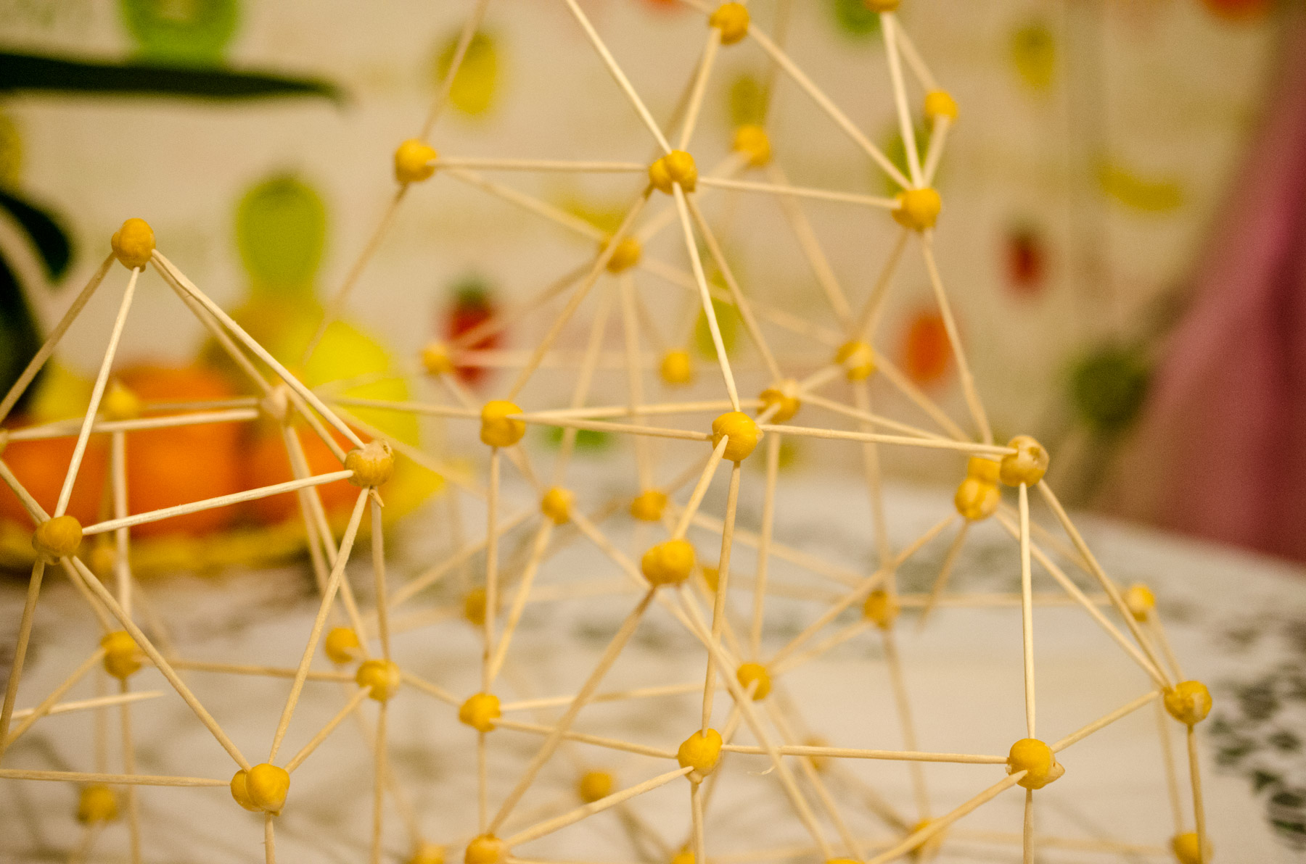
Гороховый конструктор
Муниципальное автономное учреждение дополнительного образования
«Центр дополнительного образования» г. Балаково Саратовской области
ПРЕЗЕНТАЦИЯ
к занятию по курсу «Конструирование» для детей 5-7 лет
Автор: педагог дополнительного образования
Ефесова Екатерина Ивановна

Slide 2
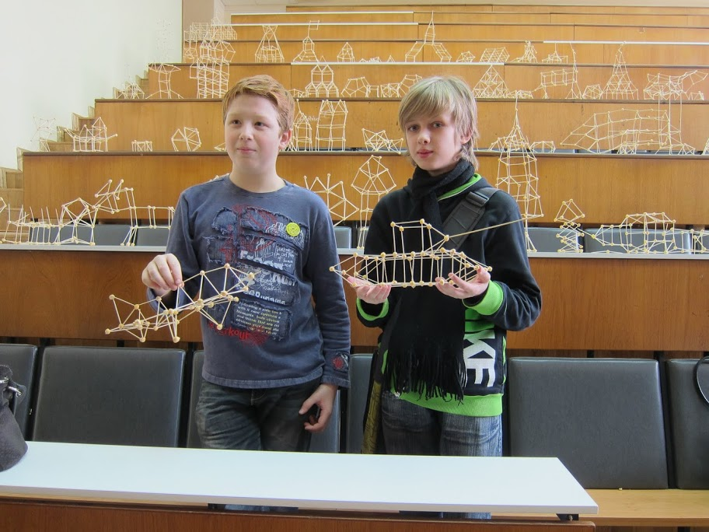

Slide 17
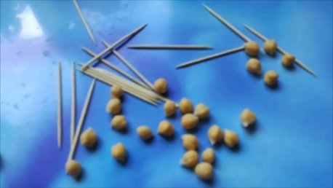
сторона
сторона
сторона

Slide 21
вершина
вершина
ребро
вершина
ребро
вершина
вершина
грань
ребро
основание
ребро
ребро
ребро
грань
основание

